Slide 1

Търсене и предлагане на услуги
Уеб приложение
(Freelancer)

Slide 2


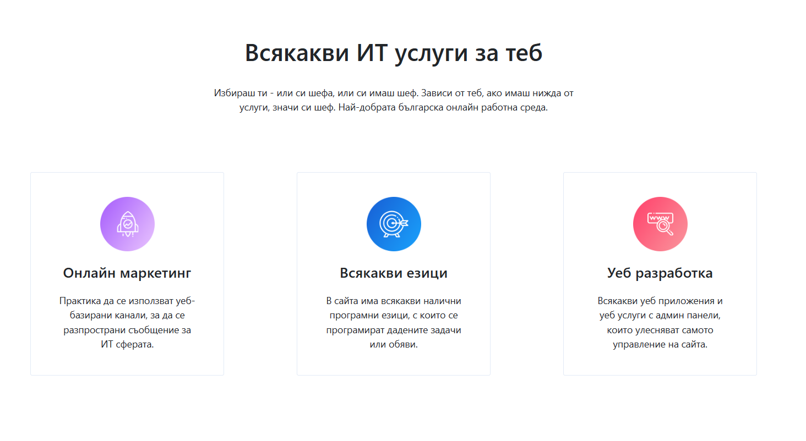

Цели
Служи за търсене и предлагане на услуги. В приложението се публикуват обяви от потребителите. Тези обяви могат да се изтриват, редактират и спират.

Slide 3
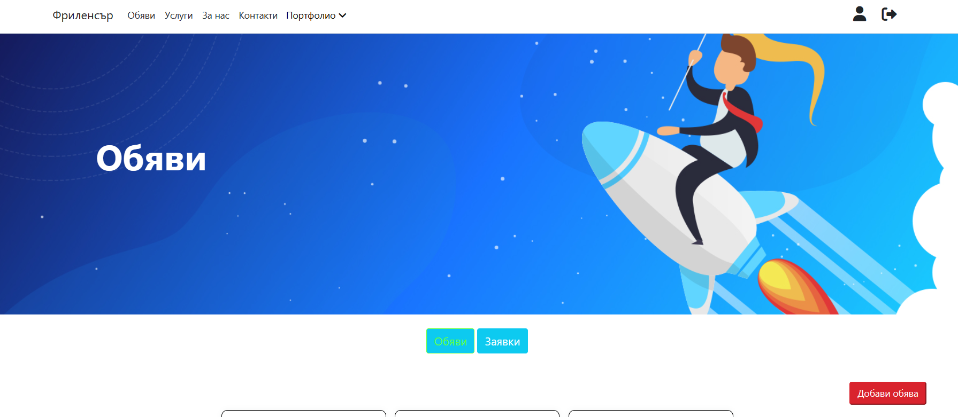
Добавяне на обява
Това става от бутона “Добави обява”, който се намира в секция обяви. При добавянето на обява се попълват нужните полета. След попълването им обявата ще се появи в секция обяви. От падащия списък “Портфолио” има две подсекции и в “Моите обяви” се намират собствените обяви на потребителя.

Slide 4
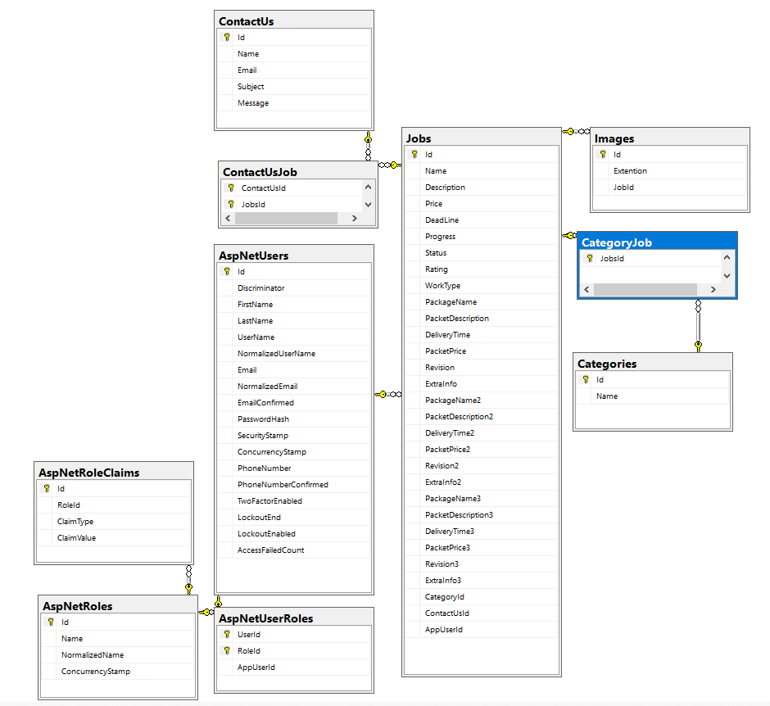
Логическо и функционално описание на решението
Приложението е изградено чрез платформата .Net по модел MVC
Модели (Models) - слоят с бази данни – използвам MS SQL.
Изгледи (Views) - презентационният слой, изграден на основата на HTML5, CSS3, JavaScript, Bootstrap и Razor View;
Контролери (Controllers) - междинният слой или слоят за обработка на данни е изграден чрез програмният език C# .

Slide 5

Таблици в базата данни
Job - главна таблица, записва данните за обявите;
Category - съдържа записаните категории;
Images - съдържа само името и разширението на снимките.
ContactUs - в тази таблица се записват съобщенията на потребителите;
AspNetRoles - в тази таблица се пази данните на ролите за потребителите.
AspNetUsers - съдържа данните на потребителите като име, парола и др.

Slide 6

Използвани технологии
HTML – за изграждане структурата на сайта.
CSS – за стилизиране на сайта и за визуалните ефекти.
Bootstrap – съкратен CSS, който е използван при създаването на таблици в сайта и др.
JavaScript – прости пресмятания като рождената дата на администратора и по-напредналите визуални ефекти.
C# - CRUD операции, създаване на моделите за БД, контролери и екшъни от междинния слой.
ASP.NET MVC – Модел „Model-View-Controller” - улеснява работата с дизайна и базата данни.
EntityFrameworkCore – провайдър на услуги за работа с БД;
Подход CodeFirst – използван е при създаването на базата данни.

Slide 7
Заключение
Приложения от този вид са много, но повечето са на други езици и не са с парична единица „лева“.
Усъвършенстване и бъдещо подобрение на проекта:
• Добавяне на различни парични единици;
• Добавяне на други умения от предлагащите работа;
• Търсене на обяви чрез определени умения;

Slide 8
9.Използвана литература
ASP.NET MVC | https://dotnet.microsoft.com/en-us/apps/aspnet/mvc
HTML и CSS | w3schools.com, SoftUni
Bootstrap | Bootstrap.com
JavaScript | w3schools.com, SoftUni
MS SQL | SoftUni
Entity Framework Core | https://docs.microsoft.com/en-us/ef/core/

Slide 9


Благодаря Ви за вниманието!

Slide 10

Изготвил:
Сечкин Салим Рахим 12А клас

